Slide 1
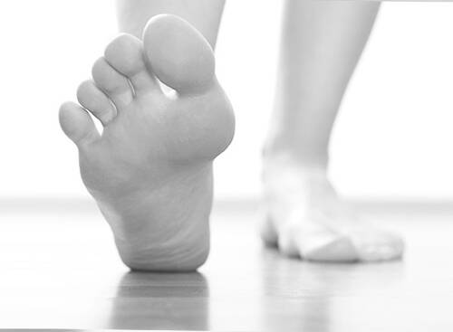


App para monitorização do pé diabético com imagem termográfica
Alunos : Bernardo Meneses al74116
Rui Barbosa al73144
Equipa de Orientação: Prof. Vítor Filipe Prof. Ana Paula Teixeira

Slide 2
Agenda
Introdução 2
De que se trata o pé diabético 4
Porquê a realização deste projeto ? 5
Como procedemos? 6
Desenvolvimento da app 7
Mockups da aplicação 8
Funcionalidades da app 9
Conclusão e Agradecimentos 10

Slide 3
De que se trata o pé diabético ?
O pé diabético é causado por problemas de circulação sanguínea e disfunção das estruturas nervosas.
A ulceração do pé ocorre devido à redução da sensibilidade à dor e ao meio ambiente.
A falta de detecção pode levar ao agravamento da ulceração.
Em casos extremos, pode ser necessária a amputação como último recurso.

Slide 4
Objetivo
Desenvolvimento de uma app para monitorização do pé diabético através da análise de imagens termográficas.

Slide 5
Porquê a monotorização através de imagens termográficas ?
Detecção precoce através de imagens termográficas do pé.
Acompanhamento da evolução das imagens termográficas ao longo do tempo.
Estimativa da probabilidade de ulceração.
Prevenção de complicações graves.
Benefícios da detecção precoce da ulceração do pé diabético

Slide 6

Desenvolvimento da app
Nesta app começamos por definir as funcionalidades que ela teria, sendo uma delas, e mais importante, algoritmos de visão por computador e machine para análise de imagens termográficas.

Slide 7
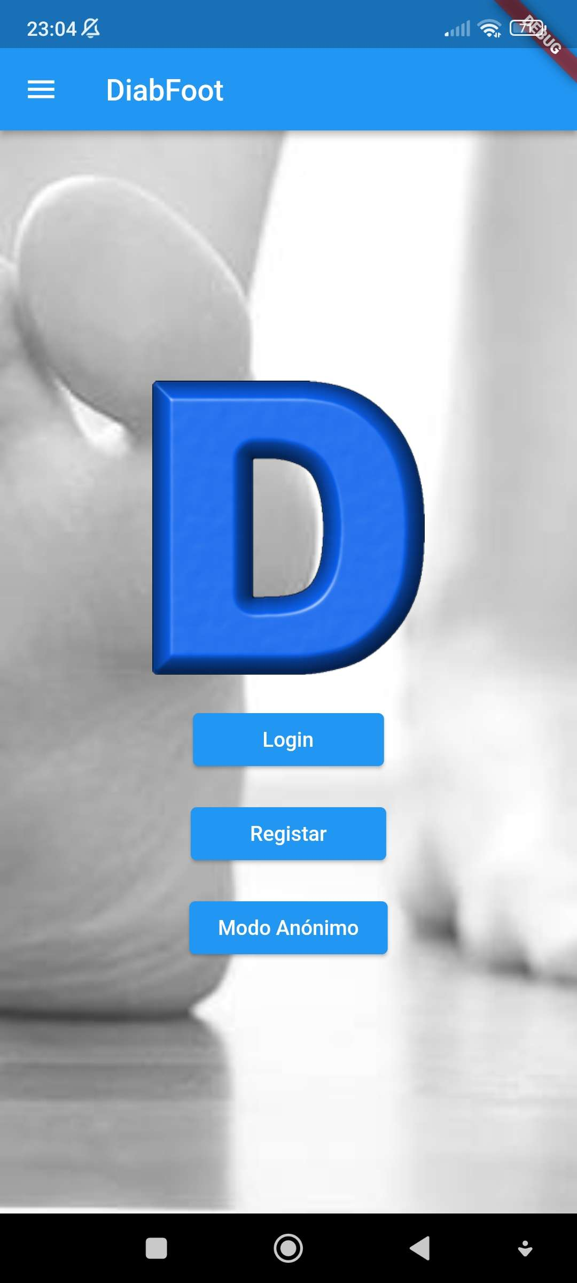
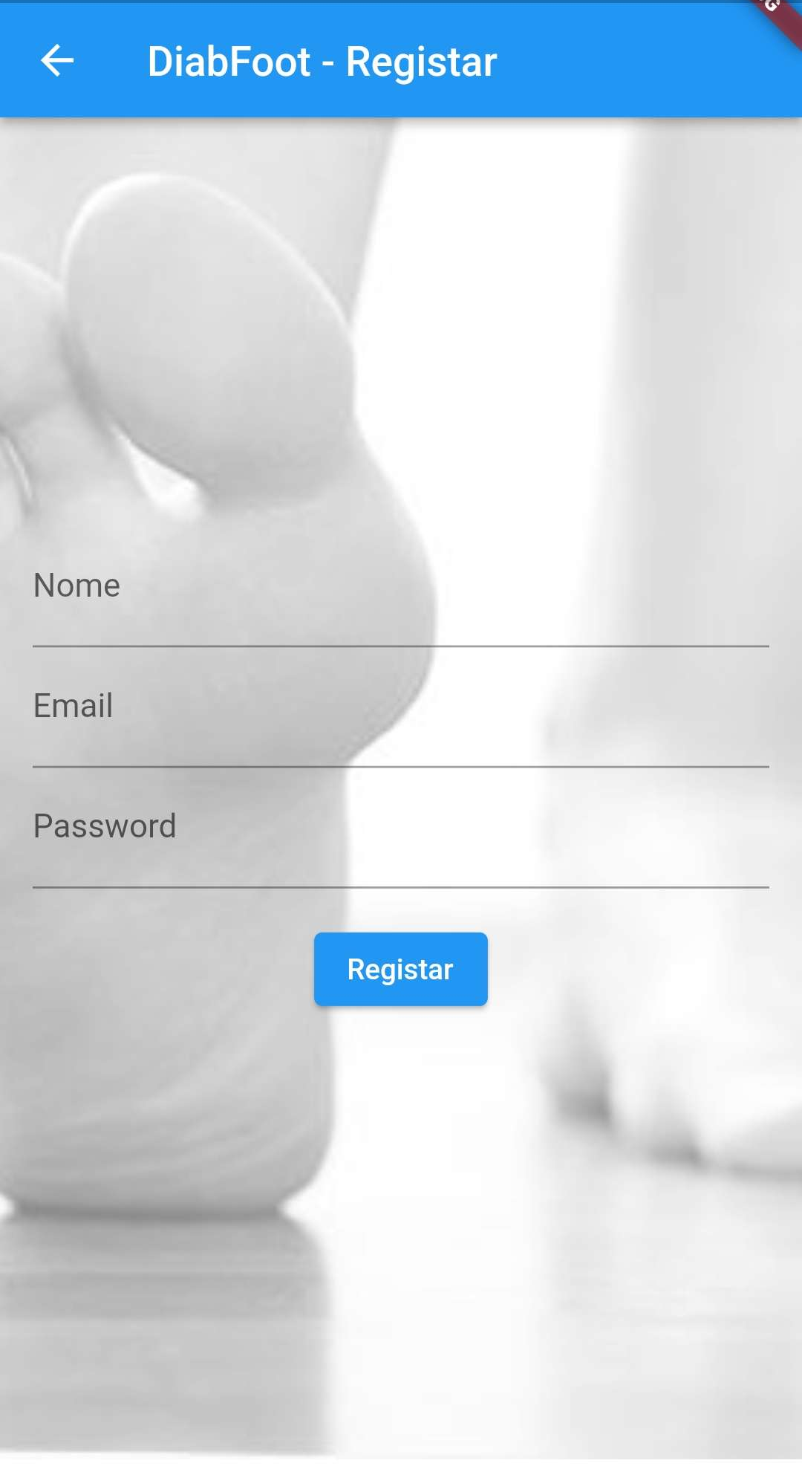
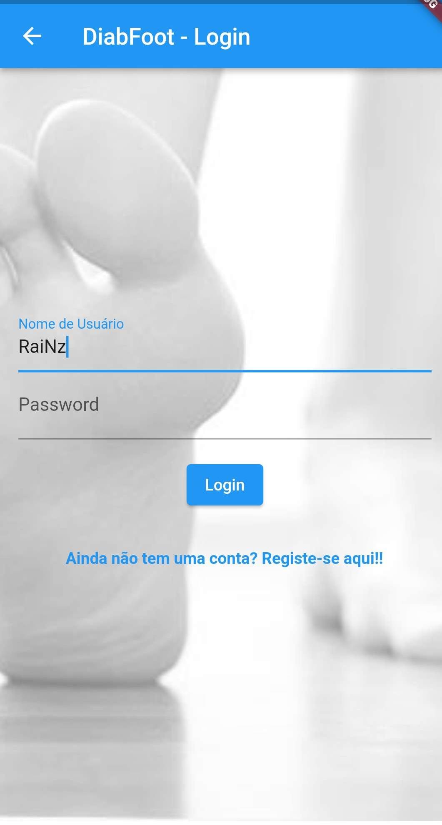
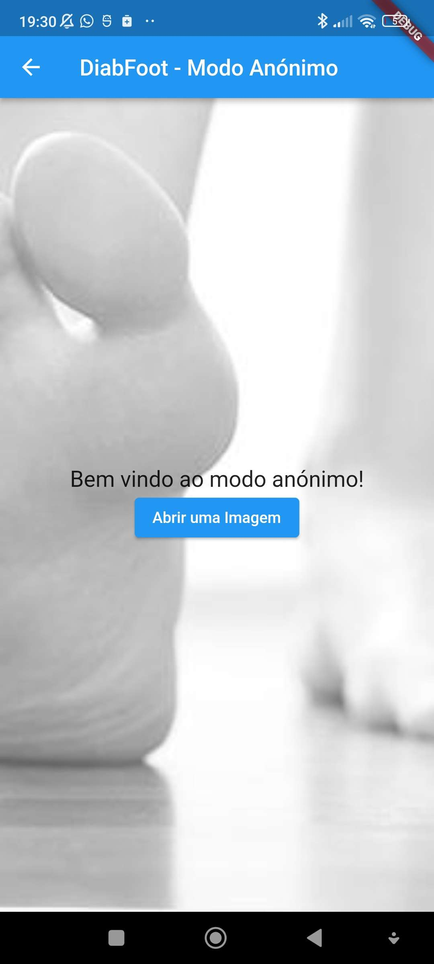
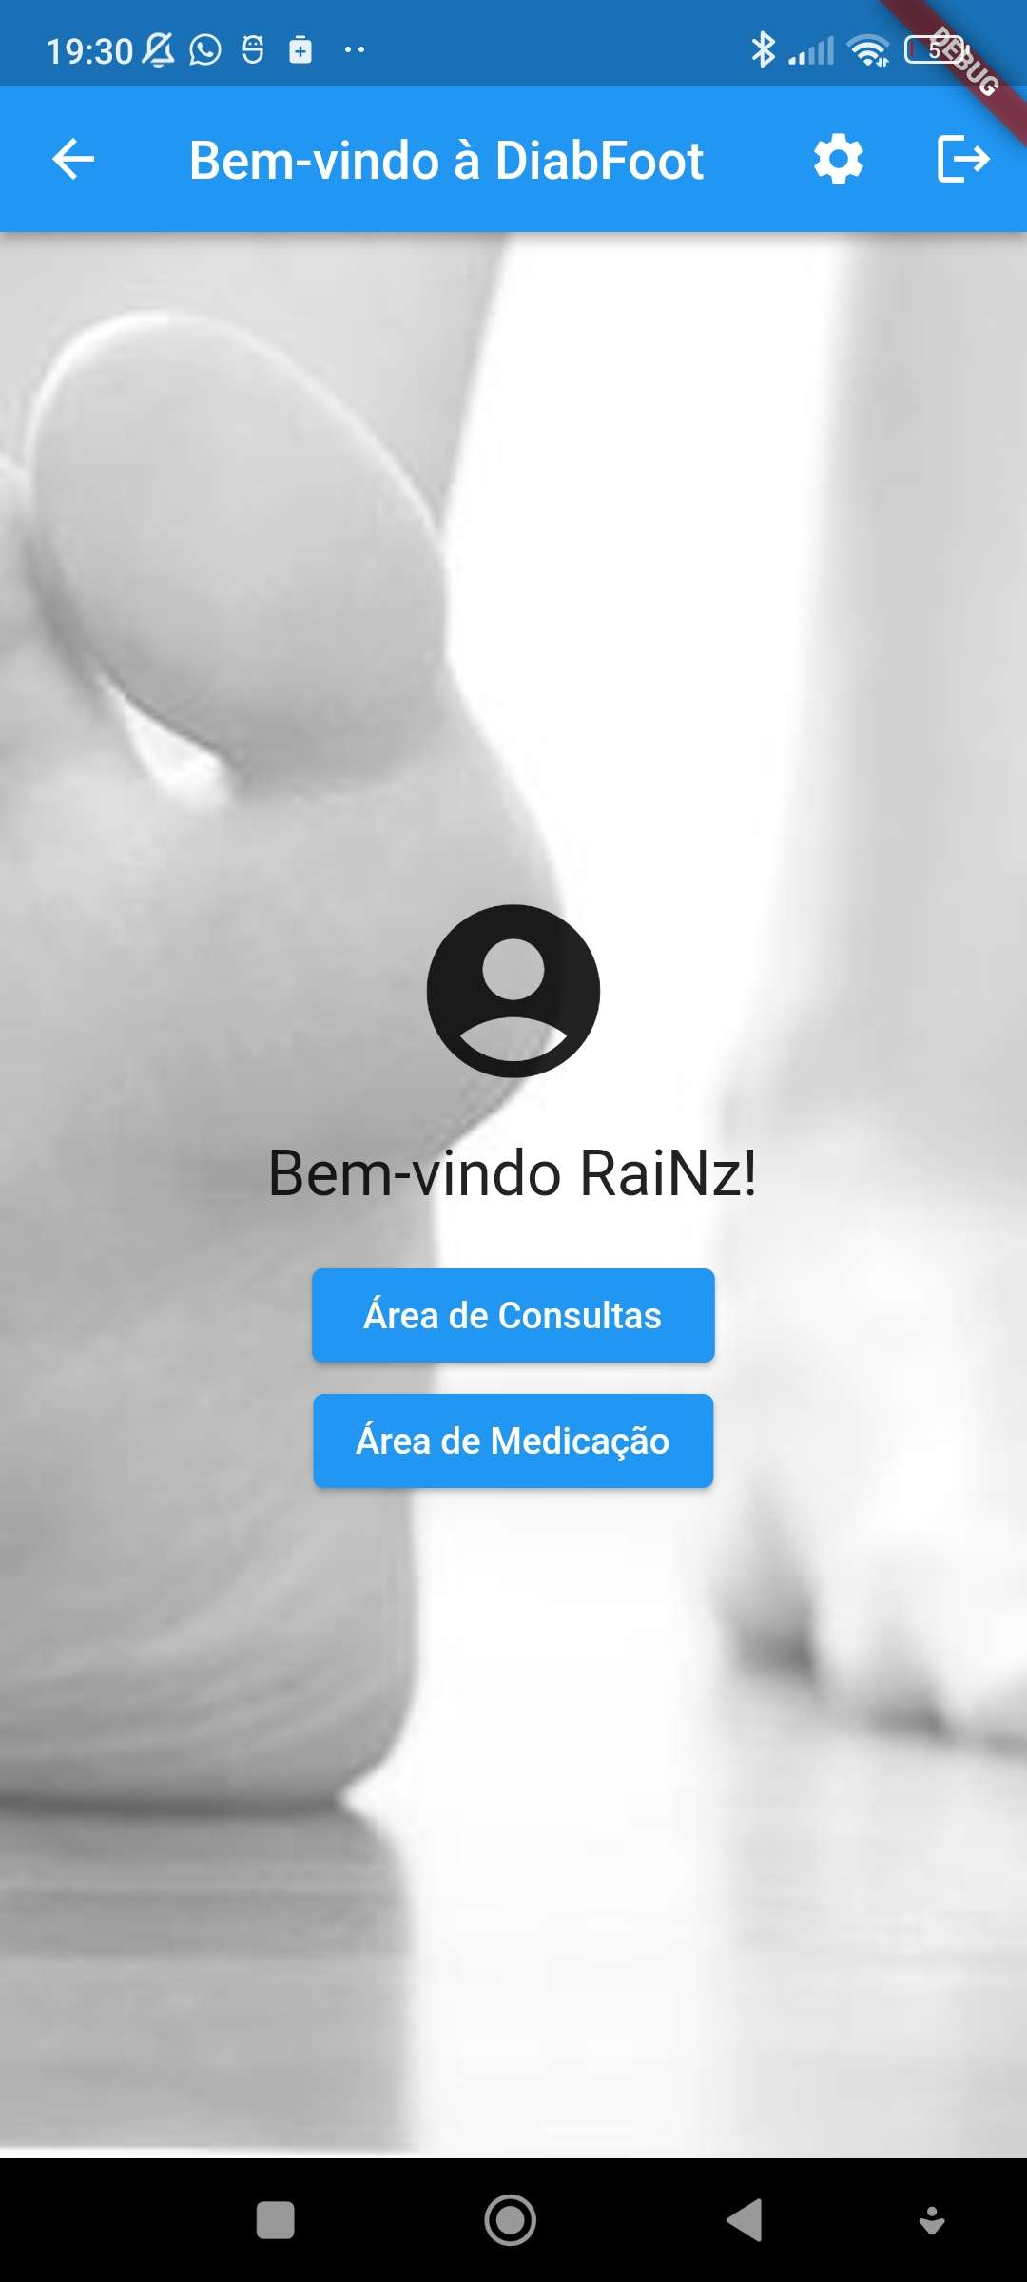
Mockups da aplicação

Slide 8
Ferramentas
Para a realização deste projeto usamos a linguagem Flutter no Android Studio, que disponibiza inúmeros recursos para realização de aplicações concebidas para Smartphone

Slide 9




Algumas imagens termográficas usadas em testes

Slide 10
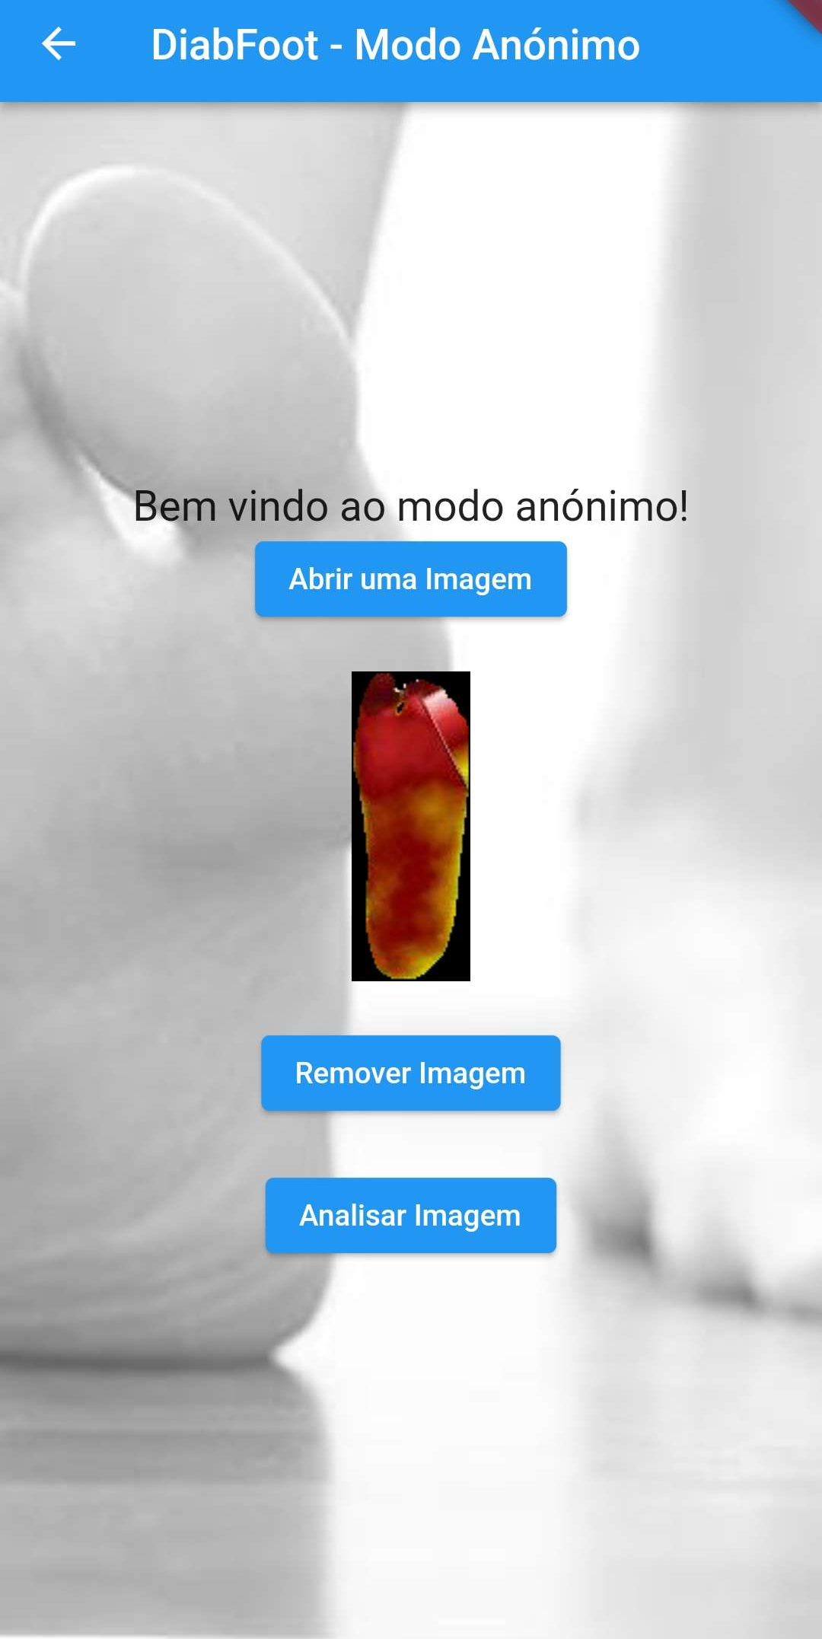
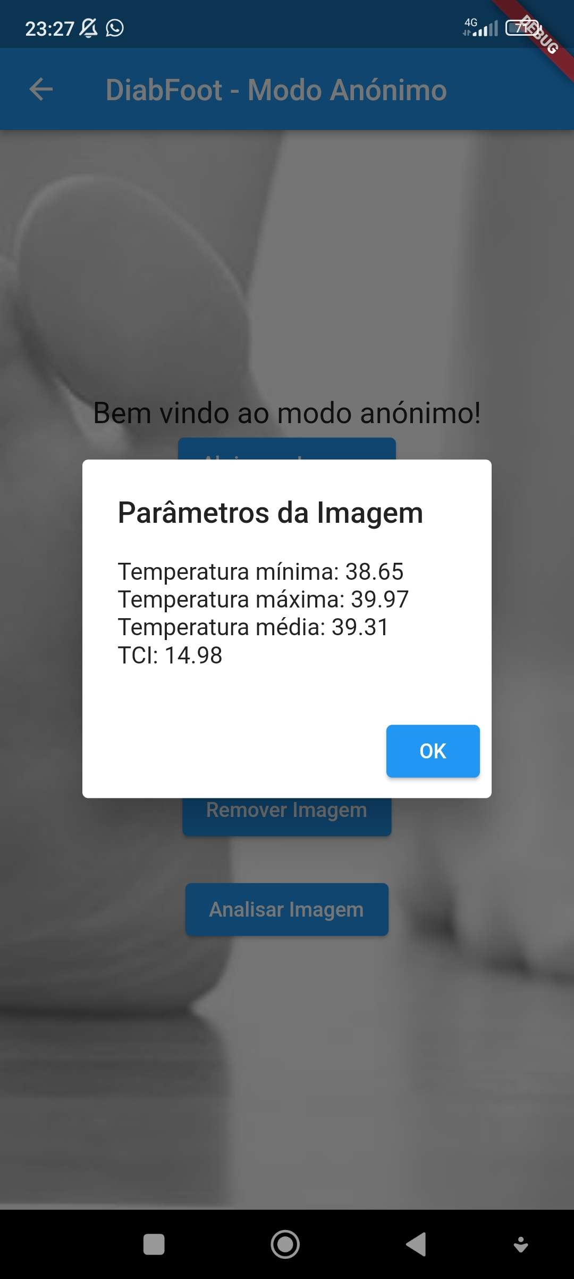
Funcionalidades da aplicação
Análise da Imagem Termográfica
Cálculo dos seguintes parâmetros da imagem:
Temperatura máxima
Temperatura mínima
Temperatura média
TCI ( Temperature Change Index)

Slide 11
Conclusão
Em suma, após a finalização do presente trabalho (DiabFoot) concluímos que a respetiva app poderá ser usada para o registo da evolução da doença
O objetivo principal do projeto foi alcançado, embora existam vários aspetos da app a aperfeiçoar.
Agradecimentos:
Agradeçemos á equipa de orientação por todo apoio prestado no desenvolvimento deste projeto

